Slide 1
🍁 Mapple Spring
메이플스토리 캐릭터 정보 조회 · 커뮤니티 웹 서비스
넥슨 Open API 기반 | Spring MVC + Oracle | 일반 · 소셜 · 얼굴 인식 로그인
http://localhost:8088/Mapple_Spring/

Slide 2
🔎
이게 뭐하는 사이트인가요?
메이플스토리 캐릭터 닉네임을 검색하면 스탯 · 장비 · 랭킹 · 코디 까지 한눈에 보여주고,
룩북 · 게시판으로
정보를 공유하는 메이플 정보 + 커뮤니티 사이트입니다.
📈
🏆
💬
캐릭터 분석
랭킹 & 공지
커뮤니티 + 로그인
닉네임 검색 → 스탯 · 장비 · 유니온 · 아티팩트를 시각화
종합 · 무릉 · 유니온 랭킹, 진행 이벤트 · 캐시샵 정보
룩북 공유 · 게시판 · 즐겨찾기 + 3종 로그인 지원

Slide 3
🧱
기술 스택 & 시스템 구성
기술 스택
시스템 구성
언어 / 런타임
Java 21
사용자 (브라우저)
프레임워크
Spring MVC (XML 설정)
Spring MVC + JSP / JSTL
영속성
MyBatis + Spring Data JPA / Hibernate
데이터베이스
Oracle XE (ojdbc11)
Oracle DB
넥슨 API
OAuth2
Flask 얼굴
View
JSP + JSTL (Jakarta Tags)
WAS
Apache Tomcat 11 · 포트 8088
외부 연동
넥슨 Open API · OAuth2 · Flask
얼굴 인식 서버는 Python Flask(포트 5001)로 별도 구동

Slide 4
⚔
핵심 기능 ① 캐릭터 조회
닉네임 검색 → 넥슨 Open API로 상세 정보를 탭으로 제공
🔎
캐릭터 검색
📊
스탯 / 전투력
닉네임 → OCID 조회 → 상세 정보 표시
전투력(억·만 표기), 보스뎀 · 방무 · 최종뎀
🛡️
장비
👗
캐시 / 코디
잠재능력 등급 색상(레전드리~레어), 스타포스
착용 코디 + 프리셋 1 / 2 / 3
🔗
유니온
🏺
아티팩트
공격대 · 점령 효과, 편성 블록(직업·레벨)
유니온 크리스탈 + 효과 + 남은 AP

Slide 5
🏆
핵심 기능 ② 랭킹 & 공지
📋 랭킹
📢 공지 (이벤트 · 캐시샵)
종합 · 유니온 · · 더 시드 · 업적 랭킹
월드별 · 직업별 필터 (상위 200명 기준)
상위권 직업 분포 TOP 10 시각화
비공개("??") 캐릭터 자동 제외
홈: 인기 캐릭터 TOP 20을 이미지와 함께 표시
진행 중 이벤트 목록 + 상세(본문 HTML)
캐시샵 판매 공지 목록 + 상세
공지 썸네일을 DB에 캐싱 → API 재호출 최소화
메인 화면 슬라이더로 노출

Slide 6
💬
핵심 기능 ③ 커뮤니티 & 개인화
🎨
📝
⭐
룩북 / 코디 분석
게시판 / 댓글
개인화
검색 결과 코디를 룩북으로 등록 · 공유
좋아요 토글(Ajax)
직업별 · 월드별 코디 통계 분석
게시글 작성 · 수정 · 삭제 · 페이징
댓글 작성 · 삭제
조회수 관리
캐릭터 즐겨찾기
스펙 히스토리(공격력 · 보스뎀 추이)
마이페이지 · 정보/비밀번호 수정

Slide 7
🔐
핵심 기능 ④ 로그인 3종
🆔
🌐
📷
일반 로그인
소셜 로그인 (OAuth2)
얼굴 인식 로그인 ★
아이디 / 비밀번호 인증
회원가입 + 아이디 중복확인
역할(USER / ADMIN) 구분
구글 · 카카오 로그인
표준 인증 흐름(비밀번호 미수집)
최초 로그인 시 회원 자동 생성
웹캠 캡처 → Flask face_recognition
등록 얼굴과 거리 대조(임계값 0.40)
최근접 매칭 · 다중 얼굴 거부

Slide 8
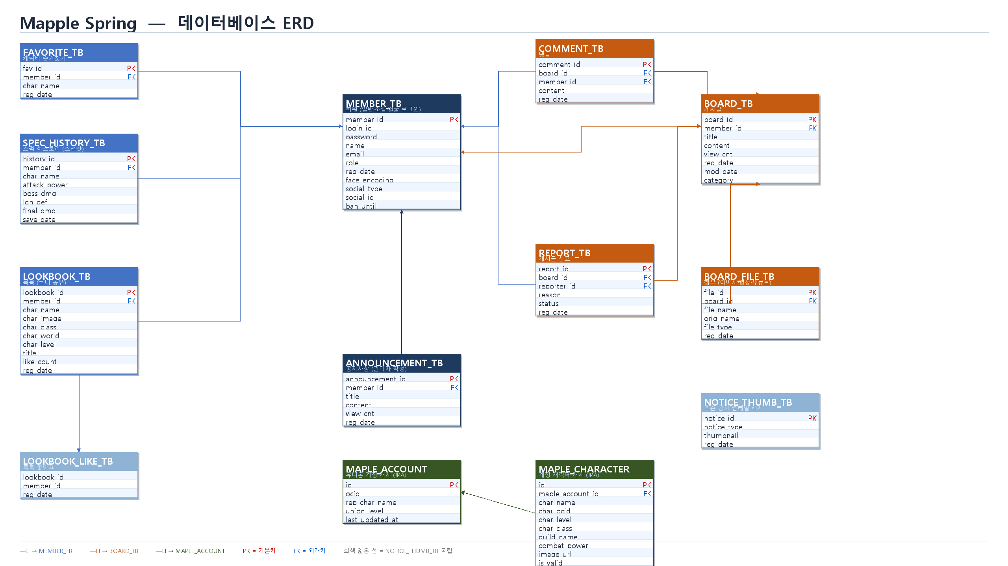
데이터베이스 ERD (13개 테이블 · PK/FK 관계)

Slide 9
⚠️
API 한계로 제외 · 보류한 기능
코드는 구현 완료 — 외부 서비스의 권한 / 등급 정책만 풀리면 즉시 활성화
기능 | 원인 | 해소 조건
헥사(6차) 스킬 | 넥슨 개발(test)키 → hexamatrix 403 Access Denied | 넥슨 앱 정식 전환 후 권한 키 교체
V매트릭스(5차) | 동일 → vmatrix 403 Access Denied | 넥슨 앱 정식 전환 후 권한 키 교체
본캐 / 부캐 | 넥슨이 타 계정의 부캐 닉네임 미제공(프라이버시) | API 미지원 — 구조적 불가
밴(Ban) 사유 알림 | 신고 승인 → 게시글 삭제 + 1시간 밴 자동 처리되나, 당사자에게 사유 미통보 | SMTP 이메일 또는 내부 알림함(NOTIFICATION_TB) 추가
※ 넥슨 "개발 단계" 키, 카카오 "개발용" 앱 — 둘 다 외부 서비스의 등급 정책 이슈이며 우리 코드 문제가 아님

Slide 10
🍁 Mapple Spring
캐릭터 조회부터 랭킹 · 코디 · 커뮤니티 · 3종 로그인까지
넥슨 Open API와 Spring MVC로 구현한 메이플 정보 플랫폼
11개 영역
10종
3종 지원
외부 권한 4건
기능
DB 테이블
로그인
보류
http://localhost:8088/Mapple_Spring/

